Slide 1




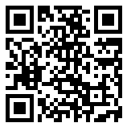
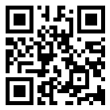









БОЛЬШЕ ПОЛЕЗНОЙ ИНФОРМАЦИИ О ПОДРОСТКАХ
– В СОЦИАЛЬНЫХ СЕТЯХ ФЕДЕРАЛЬНОГО ПОДРОСТКОВОГО ЦЕНТРА
СПОСОБЫ ПРОФИЛАКТИКИ ЗАВИСИМОСТИ ОТ ГАДЖЕТОВ
ВКонтакте
Телеграм-канал
МАОУ ДО ДЮЦ «Новое поколение»
РЕКОМЕНДАЦИИ ДЛЯ РОДИТЕЛЕЙ
https://vk.com/novoe_pokolenie_belebey
МАОУ ДО ДЮЦ «Новое поколение»
г. Белебея ул. Горохова 19
ВКонтакте
Телеграм-канал
https://novoepokolenie.02edu.ru/
https://t.me/novoepokoleniebel

Slide 2
